Slide 1
Федеральная служба
по экологическому, технологическому и атомному надзору
Северо-Западное управление
Правоприменительная практика контрольной (надзорной) деятельности
Северо-Западного управления Ростехнадзора в сфере электроэнергетики
за 9 месяцев 2023 года

Slide 2
Правоприменительная практика контрольной (надзорной) деятельности
Северо-Западного управления Ростехнадзора в сфере электроэнергетики
за 9 месяцев 2023 года
ПОДНАДЗОРНЫЕ ОБЪЕКТЫ ПО КАТЕГОРИЯМ РИСКА
82
1881
Значительная категория риска
Высокая категория риска
854
Средняя категория риска
Низкая категория риска
8782
Умеренная категория риска
Итого: 24 417 юридических лица

Slide 3
Правоприменительная практика контрольной (надзорной) деятельности
Северо-Западного управления Ростехнадзора в сфере электроэнергетики
за 9 месяцев 2023 года
ПОКАЗАТЕЛИ ДЕЯТЕЛЬНОСТИ ПРИ ОСУЩЕСТВЛЕНИИ ФЕДЕРАЛЬНОГО ГОСУДАРСТВЕННОГО ЭНЕРГЕТИЧЕСКОГО НАДЗОРА (9 мес. 2023 года)
Из 335 административных наказаний 135– административный штраф, 200- предупреждение

Slide 4
Правоприменительная практика контрольной (надзорной) деятельности
Северо-Западного управления Ростехнадзора в сфере электроэнергетики
за 9 месяцев 2023 года
Наиболее крупные юридические лица в отношении которых за 9 мес. 2023 года были проведены контрольно-надзорные мероприятия (проверки):
- АО "КИРОВТЭК"
- ГУП "ТЭК СПб"
- СПБ ГУП "ГОРЭЛЕКТРОТРАНС"
- ООО"ВОЗДУШНЫЕ ВОРОТА СЕВЕРНОЙ СТОЛИЦЫ"
- ООО "Зенит-Арена"
- АО «СЕГЕЖСКИЙ ЦЕЛЛЮЛОЗНО-БУМАЖНЫЙ КОМБИНАТ»
- ПАО "СЕВЕРАЛМАЗ"
- ГАУ КО "СТАДИОН "КАЛИНИНГРАД"
- АО «Калининградская генерирующая компания»

Slide 5
Правоприменительная практика контрольной (надзорной) деятельности
Северо-Западного управления Ростехнадзора в сфере электроэнергетики
за 9 месяцев 2023 года
ОСНОВНЫЕ НАРУШЕНИЯ, ВЫЯВЛЯЕМЫЕ В ХОДЕ ПРОВЕРОК
Состав и ведение технической и оперативной документации не соответствует требованиями ПТЭЭП и ПОТ ЭЭ. Электроустановки не укомплектованы испытанными средствами защиты в соответствии с нормами. Отсутствует подготовленный электротехнический персонал, договор на обслуживание электроустановки со специализированной организацией не заключен. Не обеспечено проведение осмотров электрооборудования и соблюдение установленной периодичности проведения осмотров.

Slide 6
Правоприменительная практика контрольной (надзорной) деятельности
Северо-Западного управления Ростехнадзора в сфере электроэнергетики
за 9 месяцев 2023 года
КоАП РФ Статья 9.22.
Нарушение порядка полного и (или) частичного ограничения режима потребления электрической энергии, порядка ограничения и прекращения подачи тепловой энергии, правил ограничения подачи (поставки) и отбора газа либо порядка временного прекращения или ограничения водоснабжения, водоотведения, транспортировки воды и (или) сточных вод.
Число дел об административном правонарушении,
рассмотренных в установленном порядке 75
Наложено штрафов, ед. 30
Сумма наложенного штрафа, тыс. руб. 1440
Число дел об административном правонарушении,
рассмотренных в установленном порядке 11
Наложено штрафов, ед. 11
Сумма наложенного штрафа, тыс. руб. 820
КоАП РФ Статья 14.61.
Нарушение установленного порядка предоставления обеспечения исполнения обязательств по оплате электрической энергии (мощности), газа, тепловой энергии (мощности) и (или) теплоносителя, сопряженное с неисполнением (ненадлежащим исполнением) обязательств по их оплате.

Slide 7
Правоприменительная практика контрольной (надзорной) деятельности
Северо-Западного управления Ростехнадзора в сфере электроэнергетики
за 9 месяцев 2023 года
ПРЕДОСТАВЛЕНИЕ ГОСУДАРСТВЕННОЙ УСЛУГИ ПО ВЫДАЧЕ РАЗРЕШЕНИЙ НА ДОПУСК В ЭКСПЛУАТАЦИЮ ЭНЕРГОПРИНИМАЮЩИХ УСТАНОВОК ПОТРЕБИТЕЛЕЙ ЭЛЕКТРИЧЕСКОЙ ЭНЕРГИИ, ОБЪЕКТОВ ПО ПРОИЗВОДСТВУ ЭЛЕКТРИЧЕСКОЙ ЭНЕРГИИ, ОБЪЕКТОВ ЭЛЕКТРОСЕТЕВОГО ХОЗЯЙСТВА, ОБЪЕКТОВ ТЕПЛОСНАБЖЕНИЯ И ТЕПЛОПОТРЕБЛЯЮЩИХ УСТАНОВОК
Постановление Правительства РФ от 30.01.2021 № 85 «Об утверждении Правил выдачи разрешений на допуск в эксплуатацию энергопринимающих установок потребителей электрической энергии, объектов по производству электрической энергии, объектов электросетевого хозяйства, объектов теплоснабжения и теплопотребляющих установок и о внесении изменений в некоторые акты Правительства Российской Федерации»
«Административный регламент по предоставлению Федеральной службой по экологическому, технологическому и атомному надзору государственной услуги по выдаче разрешений на допуск в эксплуатацию энергопринимающих установок потребителей электрической энергии, объектов по производству электрической энергии, объектов электросетевого хозяйства, объектов теплоснабжения и теплопотребляющих установок» (утвержден приказом Ростехнадзора от 28.05.2021 № 194, зарегистрирован в Минюсте России 20.10.2021 № 65489).
Выдано разрешений на допуск в эксплуатацию - 3058, из них:
в постоянную эксплуатацию - 1926;
для проведения пуско-наладочных работ (временный) – 1065;
электролабораторий – 11
Отказано в выдаче (по результатам осмотра энергоустановки) – 111

Slide 8
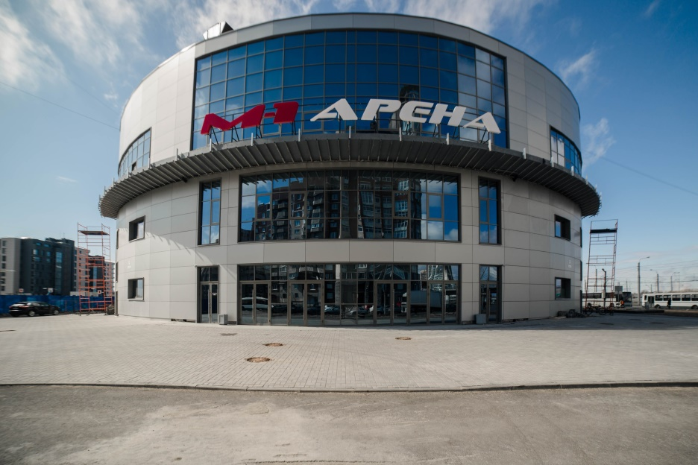
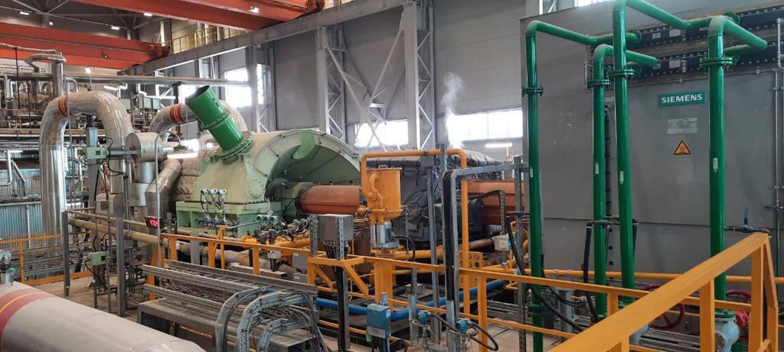
Правоприменительная практика контрольной (надзорной) деятельности
Северо-Западного управления Ростехнадзора в сфере электроэнергетики
за 9 месяцев 2023 года
Северо-Западным управлением Ростехнадзора выдано разрешение на допуск в эксплуатацию тепловых энергоустановок КСК «М-1 Арена» в Санкт-Петербурге .
«М-1 Арена» — это современный многофункциональный развлекательный комплекс на берегу Финского залива. Общая площадь – 12 тыс. кв. м, зрительный зал может вместить до пяти тысяч человек.
Волховский филиал АО «Апатит»
В ходе осмотра установлено соответствие объекта требованиям безопасности в сфере электроэнергетики, нарушений обязательных требований не выявлено. Управлением выдано разрешение на допуск в эксплуатацию энергоустановки утилизационной тепловой электростанции.

Slide 9
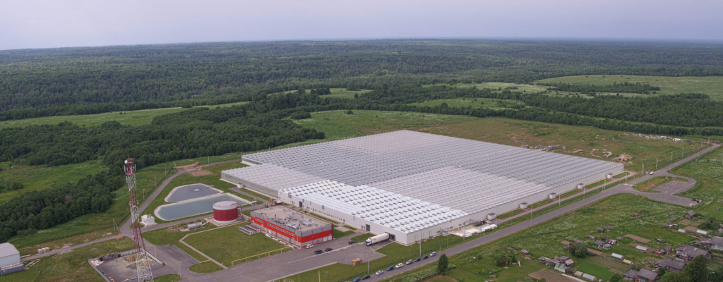
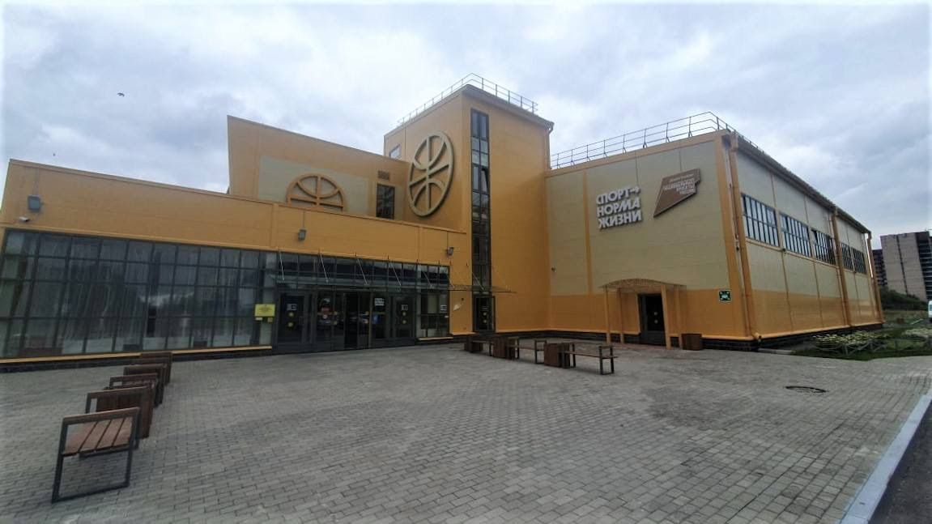
Правоприменительная практика контрольной (надзорной) деятельности
Северо-Западного управления Ростехнадзора в сфере электроэнергетики
за 9 месяцев 2023 года
ООО «Круглый год»
Агрофирма площадью 5,4 Га (Пикалево). Энергоцентр оснащен тремя электрогенераторными газопоршневыми установками,водогрейными котлами, установками для утилизации тепла уходящих газов и обеспечивает блок теплиц электрической и тепловой энергией.
Северо-Западным управлением Ростехнадзора по итогам рассмотрения заявления проведен осмотр тепловых энергоустановок здания СПб ГБУ «ЦОП по баскетболу им. В.П. Кондрашина».
и выдано разрешение на допуск в эксплуатацию теплопотребляющих установок.
Данный центр олимпийской подготовки по баскетболу позволяет развивать все виды современного баскетбола.

Slide 10
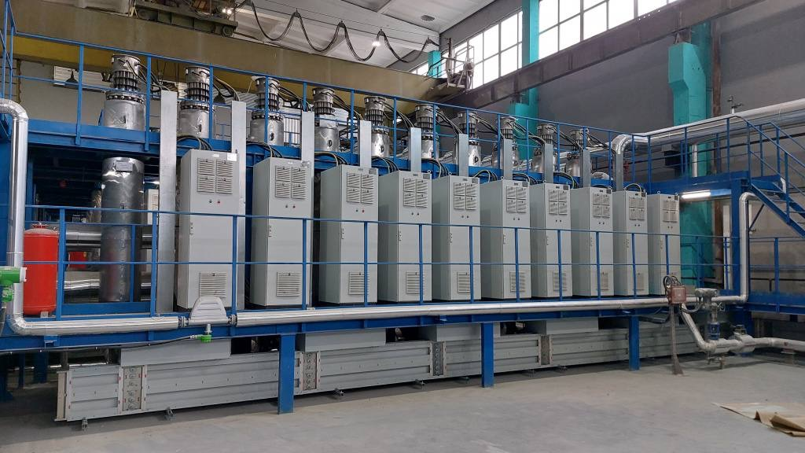
Правоприменительная практика контрольной (надзорной) деятельности
Северо-Западного управления Ростехнадзора в сфере электроэнергетики
за 9 месяцев 2023 года
Северо-Западное управление Ростехнадзора провело осмотр энергопринимающей установки стенда огневых испытаний камер сгорания АО «Силовые машины» (Санкт-Петербург). Установлено соответствие объекта требованиям действующего законодательства. В рамках инвестиционного проекта по созданию производства энергетических ГТУ большой мощности АО «Силовые машины» проведено техническое перевооружение стенда испытаний горелочных устройств с увеличением его параметров.

Slide 11
Правоприменительная практика контрольной (надзорной) деятельности
Северо-Западного управления Ростехнадзора в сфере электроэнергетики
за 9 месяцев 2023 года
ПРОВЕДЕНИЕ ПРОФИЛАКТИЧЕСКИХ МЕРОПРИЯТИЙ
В информационных письмах, направляемых поднадзорным организациям, содержится следующая информация:
- анализ несчастных случаев на энергоустановках, подконтрольных органам Ростехнадзора;
- уроки, извлечённые из аварий;
- анализ наиболее часто встречающихся нарушений
информация об организации проверки знаний норм и правил в области энергетического надзора, в том числе с использованием информационной системы «Единый портал тестирования».
Также в информационных письмах доводится информация о способах записи на проведение проверки знаний, применяемых вопросов с вариантами ответов, а так же алгоритм формирования оценки Единым порталом тестирования.

Slide 12
Правоприменительная практика контрольной (надзорной) деятельности
Северо-Западного управления Ростехнадзора в сфере электроэнергетики
за 9 месяцев 2023 года
Информирование, в том числе с использованием официального сайта территориального управления Ростехнадзора, в том числе: | 14091
направление в адрес контролируемых лиц сведений об обстоятельствах и причинах аварий и несчастных случаях, а также иной информации о реализации профилактических мероприятий | 7150
иные сведения, предусмотренные нормативными правовыми актами Российской Федерации, нормативными правовыми актами субъектов Российской Федерации и (или) программой профилактики рисков причинения вреда (информационные письма по отдельным вопросам в части соблюдения обязательных требований в сфере федерального государственного энергетического надзора) | 6809
Объявление предостережения | 132

Slide 13
Правоприменительная практика контрольной (надзорной) деятельности
Северо-Западного управления Ростехнадзора в сфере электроэнергетики
за 9 месяцев 2023 года
Спасибо за внимание!

